Slide 1

DETERMINACIÓN DE LA PROBABILIDAD DE OCURRENCIA DE DESLIZAMIENTOS APLICANDO LÓGICA FUZZY vs MORA VAHRSON, EN EL ÁREA MONJAS – ITCHIMBÍA – PANECILLO, DEL DISTRITO METROPOLITANO DE QUITO, (DMQ) Y SIMULACIÓN EN 3D
Jaramillo Carolina

Slide 2
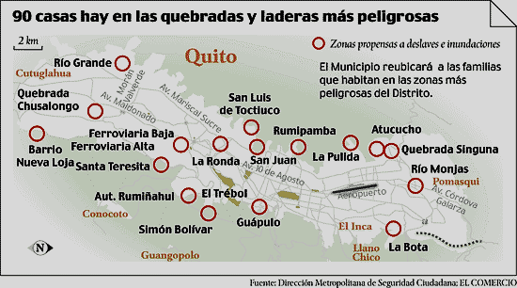
INTRODUCCIÓN
DMQ precipitaciones
Sectores propensos a deslizamientos
Av. Simón Bolívar laderas de Puengasí, laderas del Panecillo, Itchimbía y Pichincha

Slide 3
MODELOS PREDICTIVOS
Lluvias – vulnerabilidad de taludes
DMQ - acciones
Sectores Propensos
Necesidad de cartografía
Ámbitos de predicción

Slide 4
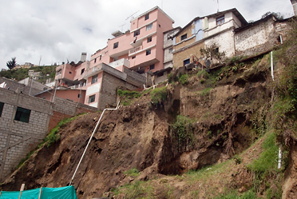
Fuente: Diario La Hora
Fotografía N°1: Construcciones en taludes de vías y quebradas.

Slide 5
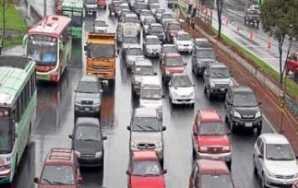
Fuente: Infórmate y Punto
Fotografía N°2: Tráfico en la Autopista Rumiñahui por deslizamiento. 04/26/2011

Slide 6
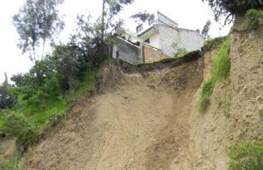
Fuente: Diario El Comercio
Fotografía N°3: Deslizamiento Av. Velasco Ibarra.

Slide 7
METODOS
HEURISTICO
Criterio del experto
Procesos geomorfodinámicos
ESTADISTICO
Procedimientos estadísticos
Combinación de variables

Slide 8
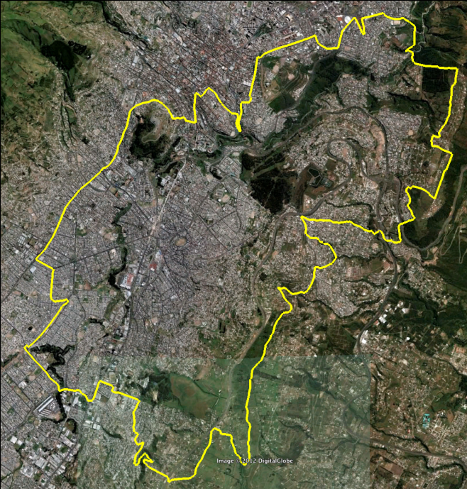
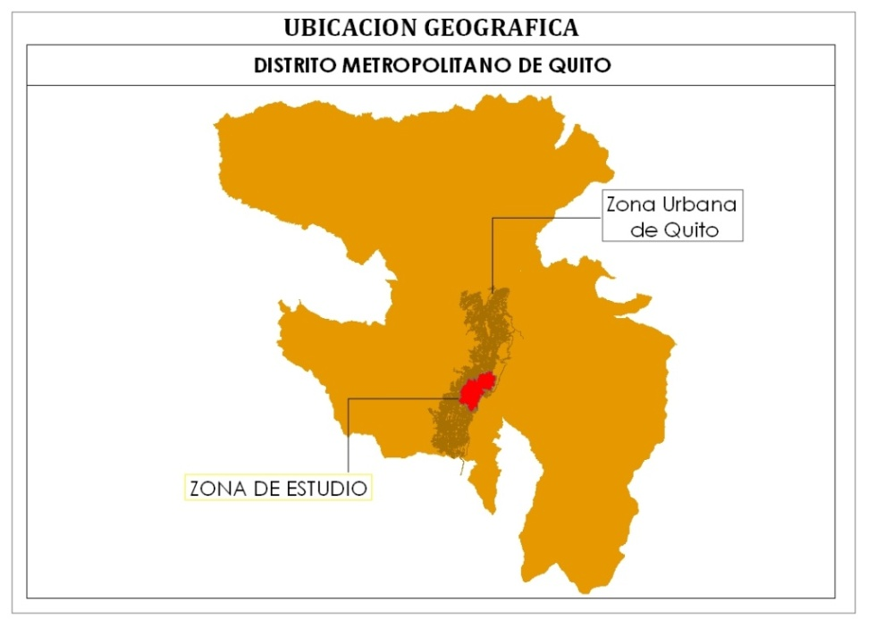
AREA DE INFLUENCIA
Figura N°2 :Zona de Estudio DMQ
FotografíaN°4 :Zona de Estudio
Fuente: Google Earth.

Slide 9
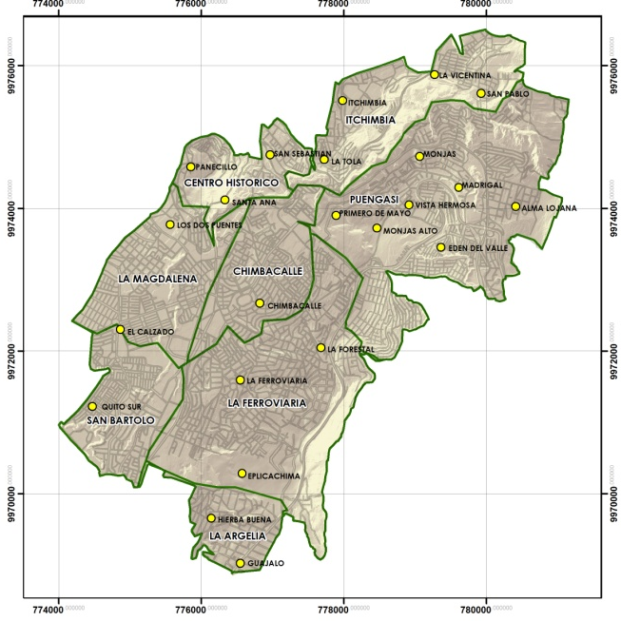
Grafico N°1: Parroquias de la Zona de Estudio
Fuente: Andocilla, 2012

Slide 10
OBJETIVO GENERAL
Simulación en 3D
Comparar
Lógica Fuzzy
Vs Mora Vahrson

Slide 11
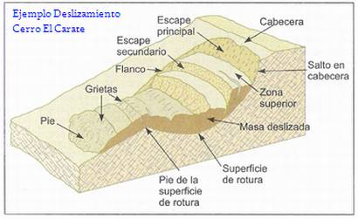
FUNDAMENTOS TEORICOS
DESLIZAMIENTOS
Figura N°2: MODELO DE UN DESLIZAMIENTO ROTACIONAL Y SUS COMPONENTES
Fuente: Vallejo (2002)

Slide 12
LOGICA FUZZY
Utiliza la probabilidad
Decidir que elementos utilizar o no
Basado en la teoría de conjuntos
Programación lógica de variables

Slide 13
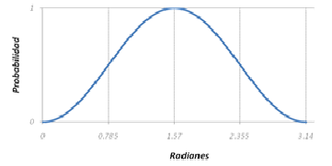
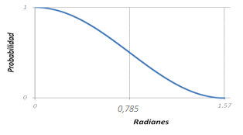
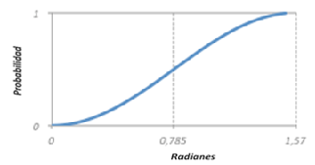

CASOS FUZZY | RANGO | FUNCION
Primer Caso Rango de interés de la función Seno | 0° a 180° O en radianes 0 a π | Función Seno
Segundo Caso Segundo caso del análisis Fuzzy | 0° a 90° O en radianes 0 a | Función Coseno
Tercer Caso Tercer caso del análisis Fuzzy | 0° a 90° O en radianes 0 a | Función Seno
$$P=f({sen}^{2}α)$$

Slide 14
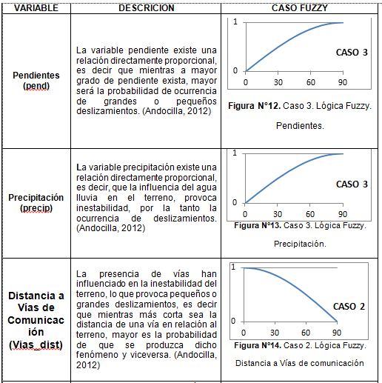
ANALISIS DE VARIABLES Y ANALISIS CASOS FUZZY

Slide 15
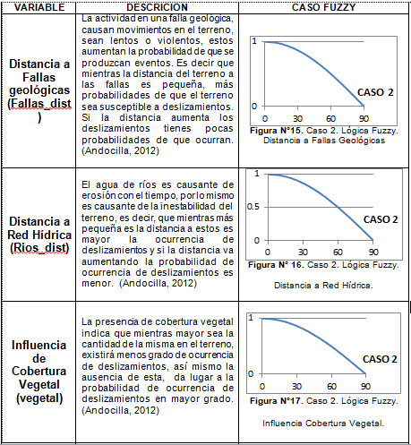

Slide 16
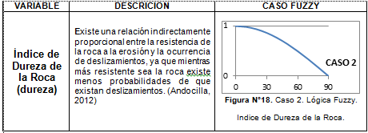

Slide 17
METODOLOGIA
LOGICA FUZZY
Variables:
Vías primarias
Fallas geológicas
Ríos
Dureza de roca
Pendiente
Precipitación
Cobertura vegetal

Slide 18
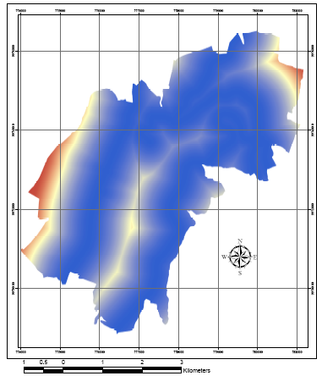
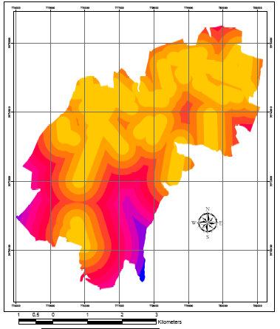
VARIABLE | GRÁFICO
VÍAS PRIMARIAS
FALLAS GEOLÓGICAS

Slide 19
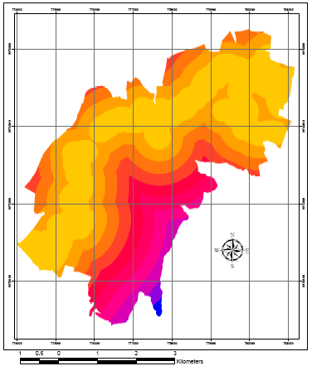
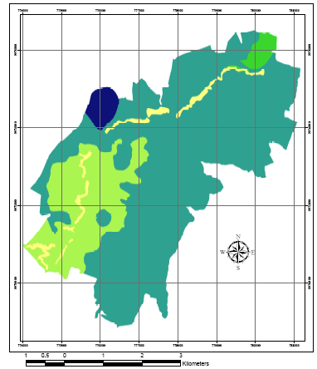
VARIABLE | GRÁFICO
RÍOS
DUREZA DE ROCA

Slide 20
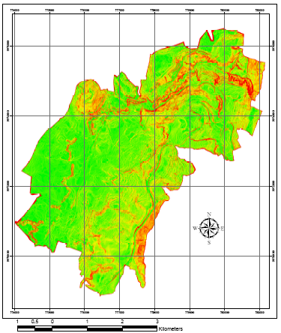
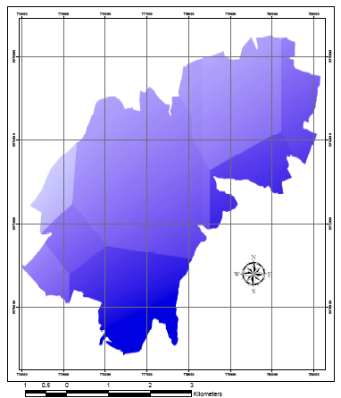
VARIABLE | GRAFICO
PENDIENTE
PRECIPITACIÓN

Slide 21
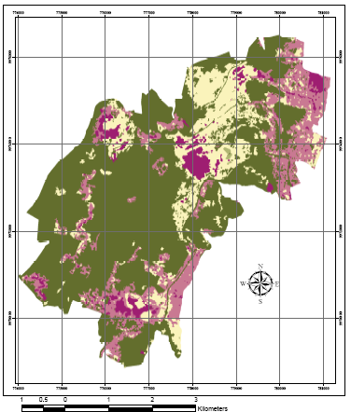
VARIABLE | GRAFICO
COBERTURA VEGETAL

Slide 22
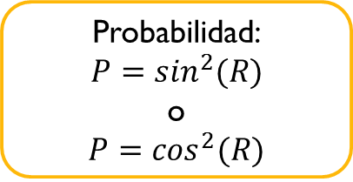
MODELO DE OCURRENCIA A DESLIZAMIENTOS
Modelo 1: Valores de variables originales dados por el programa.
Normalización:
N = (Vo - Vm ) / (VM -Vm)
Donde: Vo = Variable Original
Vm = Valor Mínimo
VM = Valor Máximo
Conversión a radianes:
R = N * (π/2)
Donde: R = Radianes.
N = Normalización
π/2 = 1.5707963268
Probabilidad:
$P=\sin^{2}(R)$
o
$P=\cos^{2}(R)$
Donde: P = Probabilidad
R = Radianes
Fuente: Padilla, 2008

Slide 23
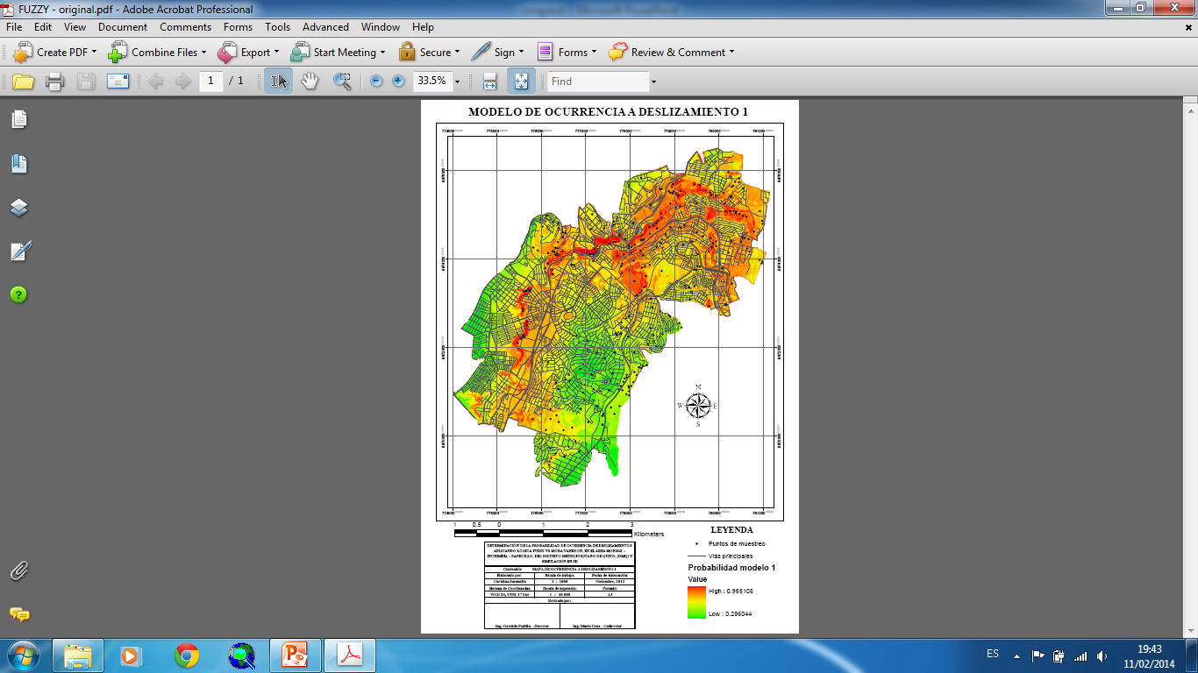
Y=(V1+V2+V3+…Vn) / 7
Donde:
Y = Promedio de probabilidades Modelo .
Y=(pendientes+ precipitación + d. vías + d. fallas +
d. hídrica + vegetal + dureza) / 7
Donde:
Y = Promedio de probabilidades Modelo .

Slide 24
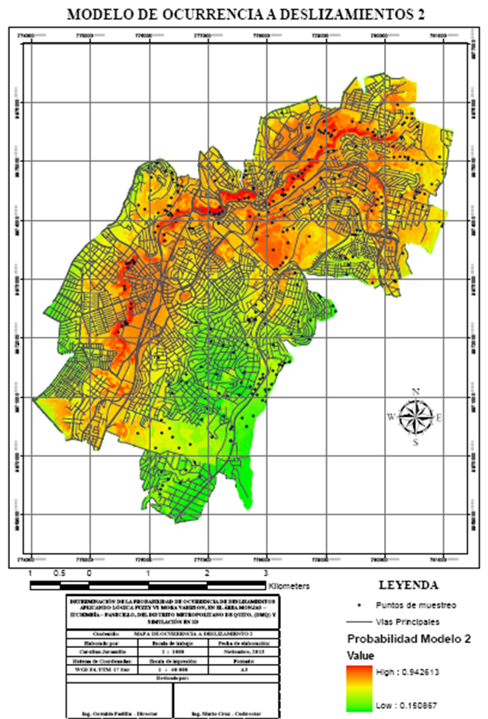
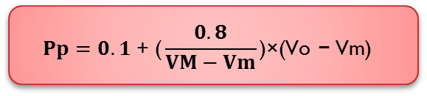
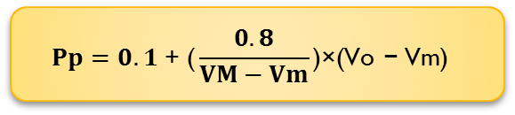
Modelo de probabilidad de ocurrencia de deslizamientos 2
(10 percentil)
10 PERCENTIL
Segundo Caso
$$Pp=0.1 \text{+ (}\frac{0.8}{VM−Vm}\text{)×(}\text{Vo} \text{−} \text{Vm}\text{) }$$
Tercer Caso
$$Pp=0.1 \text{+ (}\frac{0.8}{VM−Vm}\text{)×(}\text{Vo} \text{−} \text{Vm}\text{) }$$

Slide 25

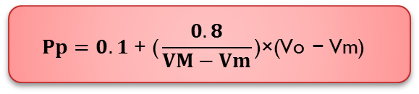
Modelo de probabilidad de ocurrencia de deslizamientos 2
(10 percentil)
5 PERCENTIL
Segundo Caso
$$Pp=0.1 \text{+ (}\frac{0.8}{VM−Vm}\text{)×(}\text{Vo} \text{−} \text{Vm}\text{) }$$
Tercer Caso
$$Pp=0.1 \text{+ (}\frac{0.8}{VM−Vm}\text{)×(}\text{Vo} \text{−} \text{Vm}\text{) }$$

Slide 26
MORA VARHSON
Es un método para clasificar la amenaza por deslizamientos en áreas tropicales con alta sismicidad (Mora, S. & Vahrson, W.G, 1991).

Slide 27
Combinación de mapas
Observación y medición
Susceptibilidad a deslizamientos
Parámetros de disparo
Parámetros pasivos
Perturban el equilibrio

Slide 28
Mora Varhson
Variables:
Precipitaciones
Humedad del suelo
Pendientes
Sismología
Litología

Slide 29
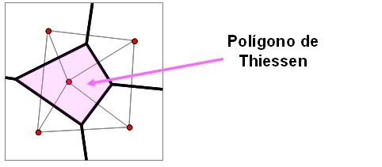
POLIGONOS DE THIESSEN
Delimita áreas de influencia (unidades discretas) a partir de un conjunto de puntos.
El tamaño y la configuración de los polígonos depende de la distribución de los puntos originales.
Un limitante, no se puede estimar el error asociado, pues el valor para cada polígono se obtiene a partir de un solo punto.

Slide 30
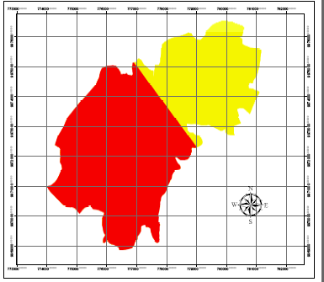
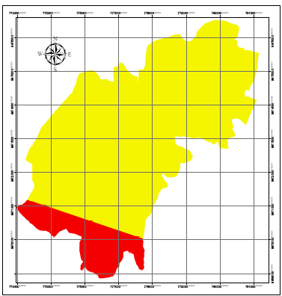
VARIABLE | GRÁFICO
PRECIPITACIONES
HUMEDAD DEL SUELO

Slide 31
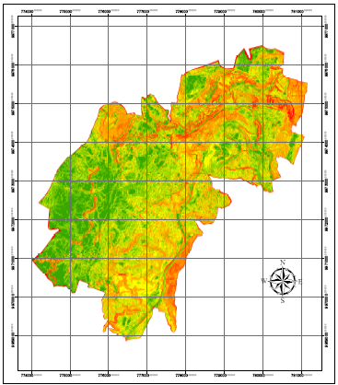
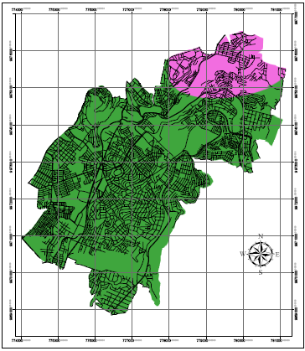
VARIABLE | GRÁFICO
PENDIENTES
SISMOS

Slide 32
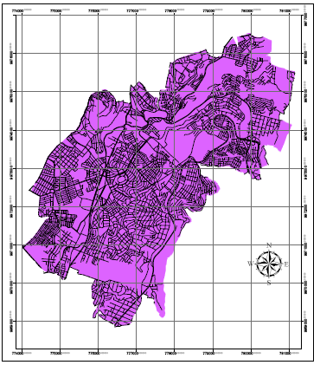
VARIABLE | GRÁFICO
LITOLOGIA

Slide 33
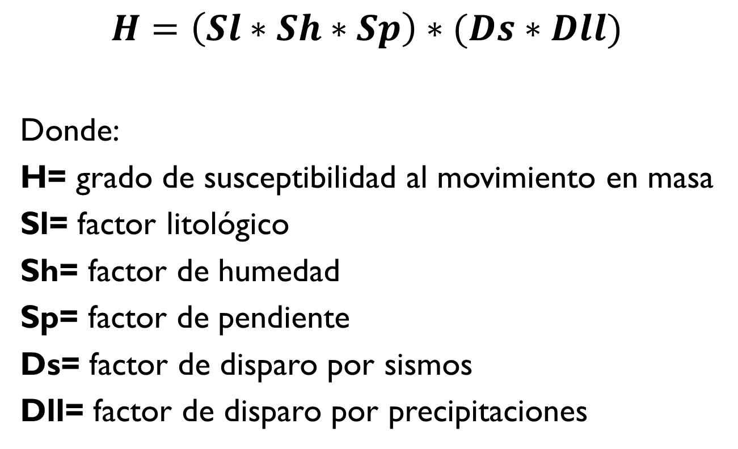
ECUACION
$$H=\left(Sl∗Sh∗Sp\right)∗(Ds∗Dll)$$
Donde:
H= grado de susceptibilidad al movimiento en masa
Sl= factor litológico
Sh= factor de humedad
Sp= factor de pendiente
Ds= factor de disparo por sismos
Dll= factor de disparo por precipitaciones

Slide 34
MODELO DE OCURRENCIA A DESLIZAMIENTOS
Modelo 2: Valores de variables originales.
Análisis de la variable
Análisis espacial de cada variable
Rasterización
Reclasificación:
Rango 1 – 5
Donde:
1 = menor probabilidad de ocurrencia
5 = mayor probabilidad de ocurrencia

Slide 35
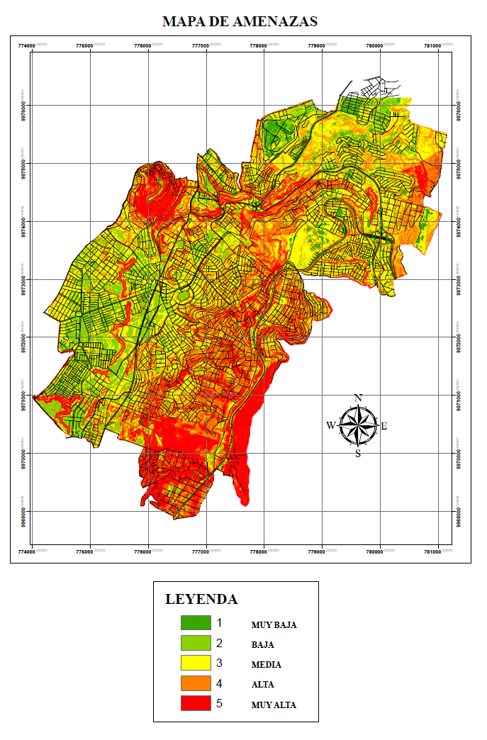
H=[(pendiente)+(humedad)+(litologia)]+[(precipitacion)+(sismos)]
Donde:
H = grado de susceptibilidad al movimiento en masa

Slide 36
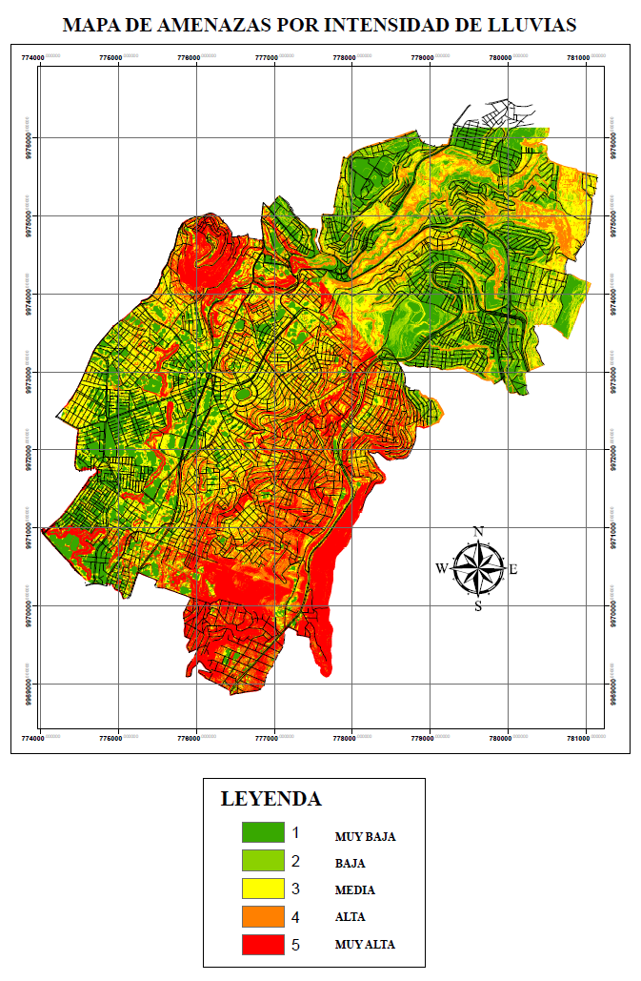
H=[(pendiente)+(humedad)+(litologia)]+[(precipitacion)]
Donde:
H = grado de susceptibilidad al movimiento en masa - factor disparo precipitaciones.

Slide 37
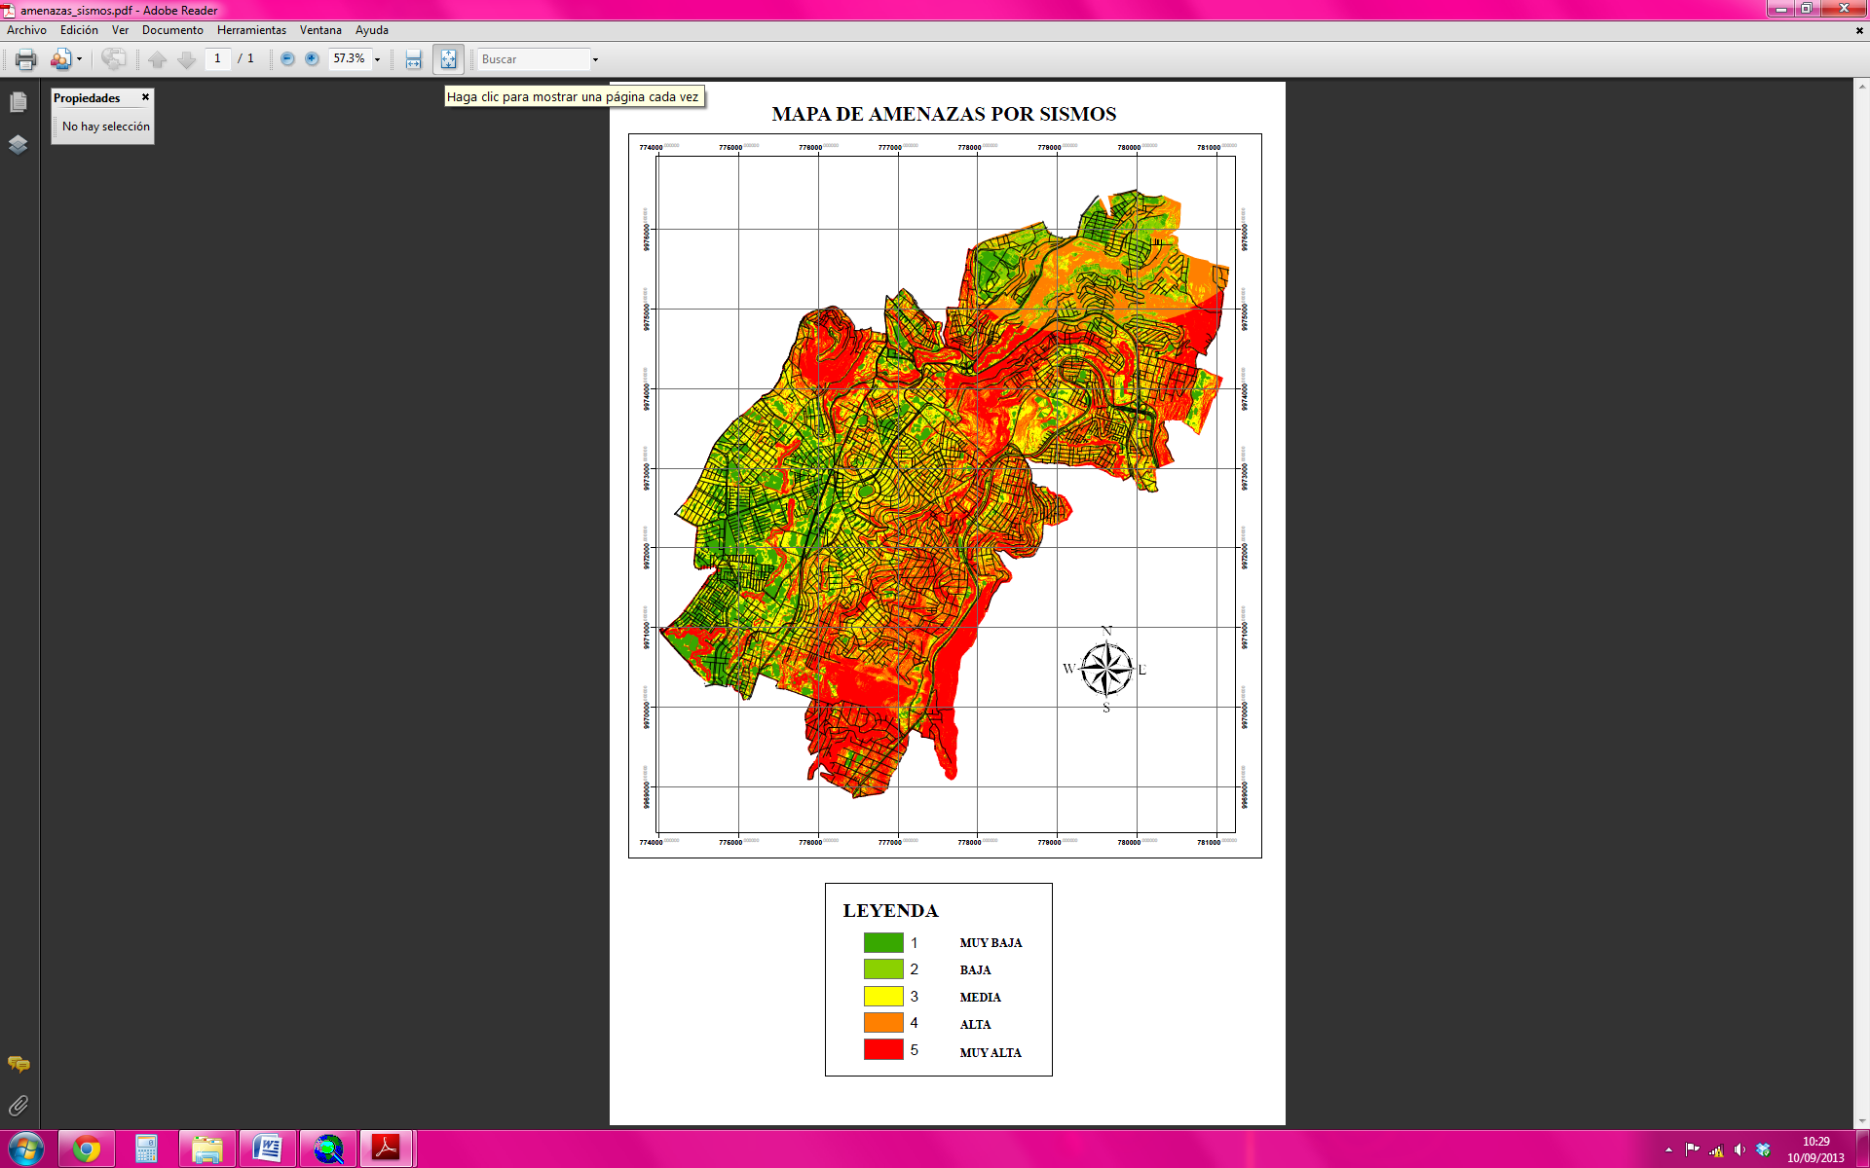
Y=[(pendiente)+(humedad)+(litologia)]+[(sismos)]
Donde:
Y = amenazas por FRM – factor disparo sismos.

Slide 38
AJUSTE DE MODELOS
N = Valor medido – Valor Calculado
O
N = 1 – Y
Donde:
N = ajuste
Valor medido = 1 o valor de los puntos de muestra
Valor calculado = cálculo de la desviación estándar de los promedios de probabilidades (Y) de los diferentes modelos.

Slide 39
AJUSTE DE MODELOS
MODELOS PREDICTIVOS
 | MODELO 1 Fuzzy original | MODELO 2 Fuzzy 10 percentil | MODELO 3 Fuzzy 5 percentil | MODELO 4 Mora-Varhson | MODELO 5 Mora-Varhson sismos | MODELO 6 Mora-Varhson precipitación
AJUSTE | 0.891908452 | 0.884298777 | 0.876689051 | 0.823406905 | 0.84307293 | 0.762785614

Slide 40
RESULTADOS
MODELO N°1 – FUZZY VARIABLES ORIGINALES
PROBABILIDAD | SECTOR
MUY ALTA | Cauce del Río Machángara, Av. Pedro Vicente Maldonado, calle Ricardo Jaramillo, 5 de Junio, siguiendo la calle Alberto Larrea, Velasco Ibarra subiendo por la 24 de Mayo hasta la calle Manuela de Santa Cruz y Espejo.
ALTA | Sector de San Pablo y la Vicentina
MEDIA | Sector de Chimbacalle, La Magdalena, Primero de Mayo, Vista Hermosa.
BAJA | San Bartolo, entre las calles Hugo Ortiz, Antonio Rodríguez, Pinllopata, Moraspungo, Andrés Pérez, Baltazar González, Gonzalo Martin, Alonso Gómez Montero, Ana Paredes de Alfaro, Francisco Cobo, Gualberto Pérez, Juan Cueva, Manuel Adrián Navarro, hasta la Catamara en el sector de Eplicachima.
MUY BAJA | La Argelia, La Forestal, loma de Puengasí,

Slide 41
MODELO N°5 – MORA VAHRSON (factor de disparo – sismos)
PROBABILIDAD | SECTOR
MUY ALTA | El Panecillo, La Argelia, Loma de Puengasí.
ALTA | Cauce del Río Machángara, La Ferroviaria hasta la Juan Bautista Aguirre, Alonso Gómez Montero, Manuel Adrián Navarro y Abelardo Andrade, La Forestal.
MEDIA | Monjas, San Pablo y parte de Chimbacalle en áreas cercanas al Estadio de El Aucas.
BAJA | Primero de Mayo, Parte de la Ferroviaría.
MUY BAJA | Itchimbía, La Magdalena, San Bartolo, Puengasí, Monjas, Edén del Valle, Alma Lojana

Slide 42
LOGICA FUZZY vs MORA VARHSON
LOGICA FUZZY
MORA - VAHRSON

Slide 43
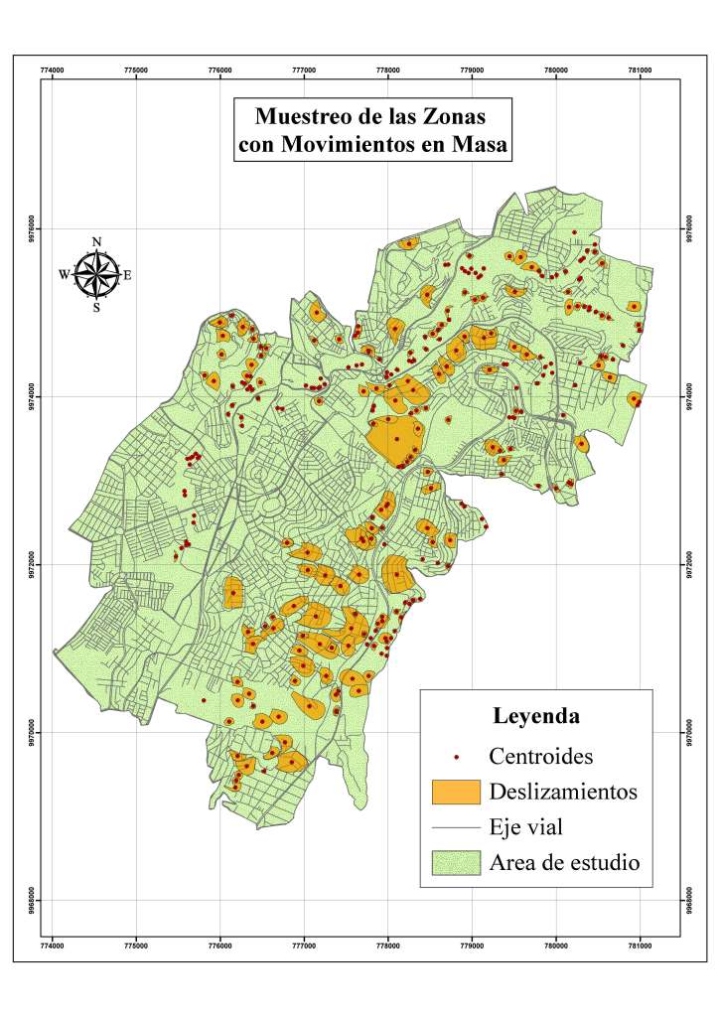
SIMULACIÓN EN 3D

Slide 44
CONCLUSIONES
Los modelos Fuzzy N° 1 (Variables Originales) y N°2 (10 percentil) cada uno con un ajuste de 0.8919 y 0.8842 respectivamente, son muy similares entre sí, por lo tanto se acoplan a la realidad del terreno y proporcionan una buena información acerca de los fenómenos en remoción en masa.
Los modelos obtenidos con la metodología Mora & Vahrson tienen similitud entre sí, sin embargo el modelo de probabilidad de ocurrencia a deslizamientos N°6 cuyo factor de disparo es la Intensidad de Lluvia muestra el menor ajuste de todos los valores obtenidos de cada modelo.

Slide 45
La metodología de Mora & Vahrson es utilizada para escalas de trabajo pequeñas (1:10 000 – 1:25 000 – 1:50 000), para zonas tropicales y con alta sismicidad, por ende al aplicarla en un sector interandino, con diversas características geológicas, climáticas y sismológicas no demuestra con exactitud un modelo que sea representativo representando la probabilidad de ocurrencia de deslizamientos en la zona de estudio.
La metodología Mora-Vahrson aplica como herramienta los polígonos de Thiessen, depende de la densidad de puntos, del análisis espacial para la ponderación y de que sus variables sean continuas. Por lo cual es bastante subjetivo y no puede llegar a proporcionar la información adecuada.

Slide 46
RECOMENDACIONES
Se recomienda que las Junta Provincial de Gestión de Riesgos de Pichincha y la Unidad de Gestión de Riesgos del DMQ realice un censo socioeconómico para obtener información de la población que vive en las zonas propensas a deslizamientos, para así poder tener planes de prevención y mitigación ante este riesgo.
En estudios para fenómenos de remoción en masa cuando se trata de zonas con una pequeña escala de trabajo (1:1000 – 1:5000) no se recomienda que los técnicos o Gestores del Riesgo utilicen la metodología Mora – Vahrson debido a que es un método heurístico y muy subjetivo con los parámetros a emplearse, razón por la cual es la metodología Fuzzy es apropiada para este tipo de estudios.
Las zonas cercanas a las vías, ríos y fallas son propensas a fenómenos de remoción en masa por lo que se recomienda al Municipio de Quito realizar planes de ordenamiento territorial, para así poder prevenir futuros accidentes que afectan a la población aledaña.

Slide 47
GRACIAS

